Slide 1


RENDICION DE CUENTAS 2025
Gobierno autónomo descentralizado parroquial el triunfo
Tgnlo. Oswaldo Díaz
Presidente del GADPR El Triunfo

Slide 2

Introducción
La rendición de cuentas es el proceso mediante el cual las autoridades e instituciones informan a la ciudadanía sobre su gestión, explican las decisiones adoptadas y presentan los resultados obtenidos durante el ejercicio de sus funciones.
De acuerdo con el Reglamento de Rendición de Cuentas, este proceso es sistemático, deliberado, interactivo y universal, y tiene como finalidad poner a disposición de la ciudadanía información sobre la gestión pública y someterla al escrutinio público mediante espacios de deliberación.
Este proceso no se limita a la presentación de información. Implica generar espacios de diálogo en los que la ciudadanía puede formular preguntas, realizar observaciones y aportar a la mejora de la gestión pública.
En este sentido, constituye una obligación institucional y un mecanismo que fortalece la transparencia, la participación ciudadana y el control social.

Slide 3

MARCO NORMATIVO
Constitución de la República del Ecuador
El artículo 95 establece: "Las ciudadanas y ciudadanos, en forma individual y colectiva, participarán de manera protagónica en la toma de decisiones, planificación y gestión de los asuntos públicos, y en el control popular de las instituciones del Estado y la sociedad, y de sus representantes, en un proceso permanente de construcción del poder ciudadano. La participación se orientará por los principios de igualdad, autonomía, deliberación pública, respeto a la diferencia, control popular, solidaridad e interculturalidad“;
El numeral 4 del artículo 100, señala que la participación en los niveles de gobierno se ejerce para: ".. fortalecer la democracia con mecanismos permanentes de transparencia, rendición de cuentas y control social“;
El artículo 204 de la Constitución de la República del Ecuador, determina: "El pueblo es el mandante y primer fiscalizador del poder público, en ejercicio de su derecho a la participación“;
Que, el numeral 2 del artículo 208 de la Constitución de la República del Ecuador señala que es obligación y atribución del Consejo de Participación Ciudadana y Control Social: "Establecer mecanismos de rendición de cuentas de las instituciones y entidades del sector público, y coadyuvar procesos de veeduría ciudadana y control social".

Slide 4
MARCO NORMATIVO
Código Orgánico de Organización Territorial, Autonomía y Descentralización – COOTAD
Art. 304.- Sistema de participación ciudadana.- Los gobiernos autónomos descentralizados conformarán un sistema de participación ciudadana, que se regulará por acto normativo del correspondiente nivel de gobierno, tendrá una estructura y denominación propias. El sistema de participación ciudadana se constituye para: “f) Fortalecer la democracia local con mecanismos permanentes de transparencia, rendición de cuentas y control social;”
Código Orgánico de Planificación y Finanzas Públicas - COPLAFIP
Art. 110.- Ejercicio presupuestario.- El ejercicio presupuestario o año fiscal se inicia el primer día de enero y concluye el 31 de diciembre de cada año.
Art. 121.- Clausura del presupuesto.- Los presupuestos anuales del sector público se clausurarán el 31 de diciembre de cada año. Después de esa fecha no se podrán contraer compromisos ni obligaciones, ni realizar acciones u operaciones de ninguna naturaleza, que afecten al presupuesto clausurado.

Slide 5
MARCO NORMATIVO
Ley Orgánica del Consejo de Participación Ciudadana y Control Social
El numeral 2 del artículo 5, señala como una de las atribuciones del Consejo de Participación Ciudadana y Control Social siguiente: "Establecer mecanismos de rendición de cuentas de las instituciones y entidades del sector público, y las personas jurídicas del sector privado que presten servicios públicos, desarrollen actividades de interés público o manejen recursos públicos"..
Que, el artículo 9 de la Ley Orgánica del Consejo de Participación Ciudadana y Control Social, señala: "Es atribución del Consejo de Participación Ciudadana y Control Social establecer mecanismos para someter a evaluación de la sociedad, las acciones del Estado y de las personas jurídicas del sector privado que presten servicios públicos, manejen recursos públicos o desarrollen actividades de interés público; con atención al enfoque de derechos, a los resultados esperados y obtenidos, a los recursos financieros empleados y a los métodos utilizados sobre su gestión. La rendición de cuentas será un proceso participativo, periódico, oportuno, claro y veraz, con información precisa, suficiente y con lenguaje asequible. La rendición de cuentas se realizará al menos una vez al año y su convocatoria será amplia, a todos los sectores de la sociedad relacionados y debidamente publicitada".

Slide 6

SUJETOS OBLIGADOS A RENDIR CUENTAS
“CITAS…
Art. 90.- Sujetos obligados.- Las autoridades del Estado, electas o de libre remoción, representantes legales de las empresas públicas o personas jurídicas del sector privado que manejen fondos públicos o desarrollen actividades de interés público, los medios de comunicación social, a través de sus representantes legales, están obligados a rendir cuentas, sin perjuicio de las responsabilidades que tienen las servidoras y los servidores públicos sobre sus actos y omisiones. LOPC

Slide 7
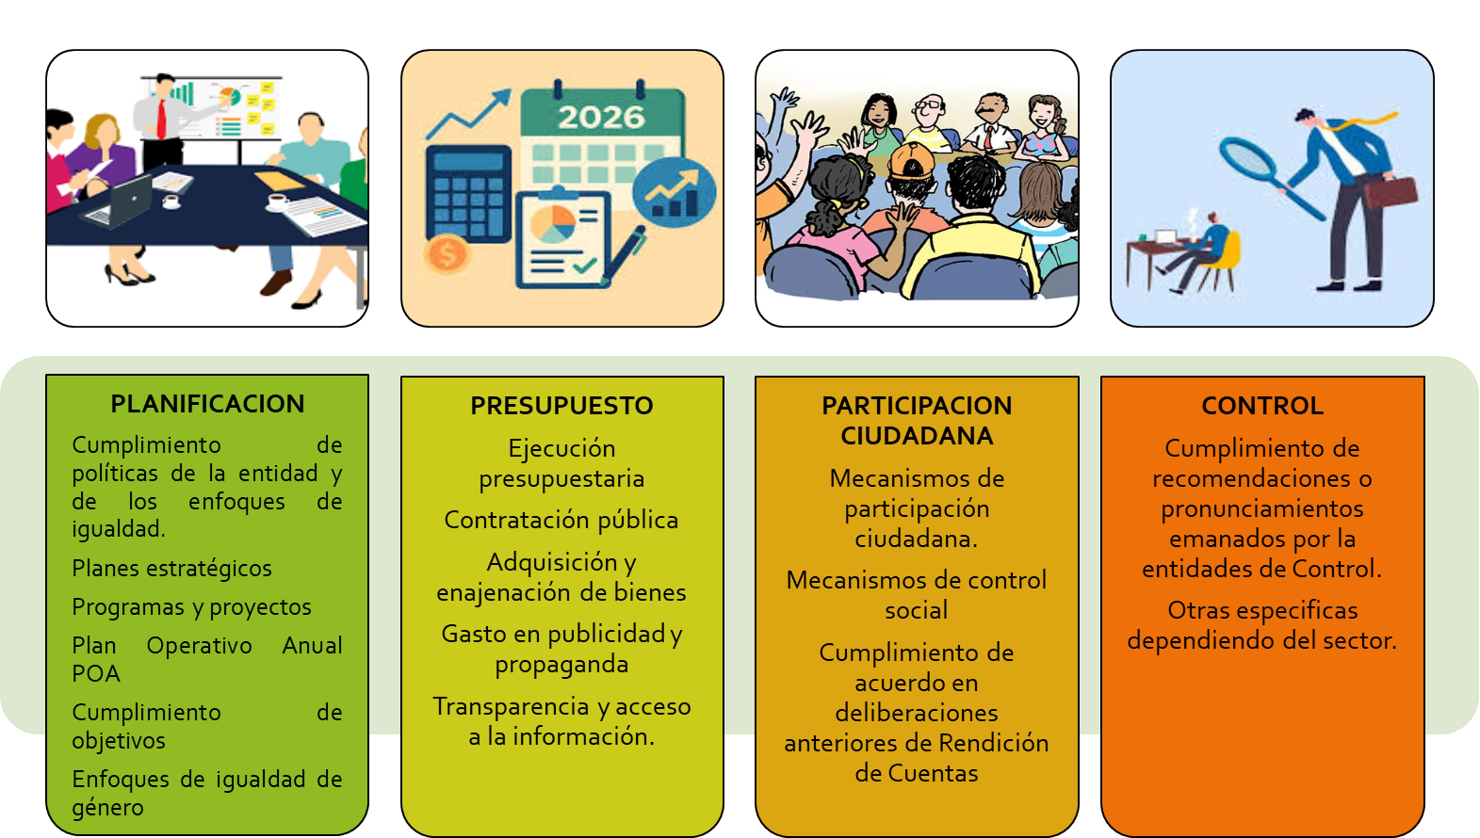
sobre QUE SE RINDE CUENTAS?

Slide 8
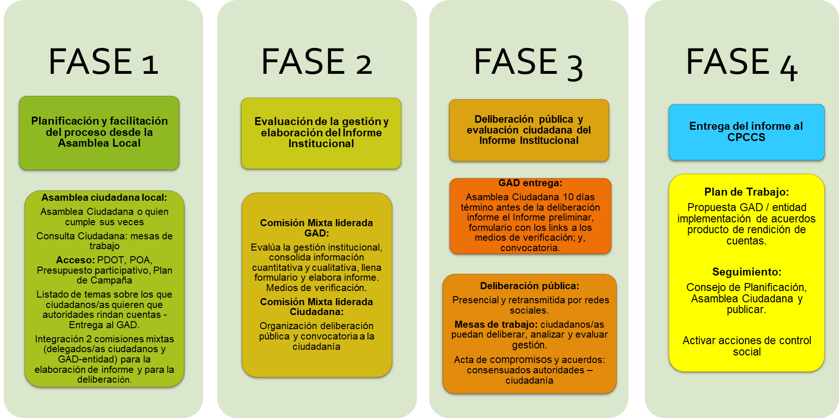
FASES DEL PROCESO RENDICION DE CUENTAS

Slide 9

ROL CIUDADANO Y TRANSPARENCIA
La ciudadanía ejerce vigilancia, solicita información y participa en auditorías sociales.
La transparencia se fortalece con publicación abierta de datos, acceso a informes y comunicación de resultados con retroalimentación publica.

Slide 10


Slide 11

Informe financiero 2025
Ingresos 2025:
INGRESOS DEL PRESUPUESTO 2025
MINISTERIO DE FINANZAS ALICUOTAS | APORTES Y PARTICIPACIONES CORRIENTES DE GADS
 | Aportes a los Gobiernos Autónomos Descentralizados Parroquiales Rurales (PRESUPUESTO DEL ESTADO) 30% | $76,500.00
 | APORTES Y PARTICIPACIONES INVERSION DE GADS
 | Aporte a Juntas Parroquiales Rurales (PRESUPUESTO DEL ESTADO) 70% | $76,051.67
LEY AMAZONICA CUOTA LEY 010 | APORTE Y PARTICIPACIONES DEL SECTOR PUBLICO
 | Del Fondo de Inversión Petrolera | $127,671.65
ORDENANZAS GAD PROVINCIAL113-136 | TRANSFERENCIAS DE CAPITAL DEL SECTOR PUBLICO | $79,999.83
SCTEA | OTRAS PARTICIPACIONES Y APORTES | $42,248.23
TOTAL |  | $402.471,38

Slide 12

Informe financiero 2025
egresos 2025:
GASTOS DEL PRESUPUESTO 2025
GASTOS CORRIENTE Remuneraciones y beneficios de ley Presidente Vocales Secretaria-tesorera Aportaciones Contraloría General del Estado Comisiones Bancarias Consorcio de Juntas Parroquial (Nacional – Provincial) Intereses del Banco de Desarrollo del Estado | 76,500.00 $35600.92 $1250 más beneficio de ley $500 más beneficios de ley $733 más beneficios de ley $5303.88 $500 $5400 $17,053

Slide 13
Informe financiero 2025
egresos 2025:
GASTO DE INVERSION | 331.155,49
COMPONENTE POLÍTICO INSTITUCIONAL
Fortalecimiento Institucional- Remuneraciones y beneficios de ley Técnico Civil Técnico de proyectos Monitor Deportivo Jornalero Auxiliar de limpieza Servicios ocasionales turísticos cascada del Triunfo | $58.114.00 $1086 $1086 $475 $475 $475
Servicios Básicos (agua, luz y telefonía) | $16,800.00
Adquisición de herbicidas | $650,00
Servicio de abastecimiento de combustible (vehículo, motocicleta y maquinaria) | $ 1,146.00
Servicio de abastecimiento de combustible (maquinaria pesada, camioneta institucional y maquinaria del GADPRT) | $ 7,199.70
Servicio de mantenimiento preventivo y correctivo del vehículo y motocicleta | $ 4.716,00
Póliza de fidelidad tipo blanket para funcionarios del gobierno parroquial | $98.04
Renovación de licencia de uso software Punis v10.xlsm | $173,91
Adquisición de tóner para la copiadora multifunción laser | $650,00
Contratación de póliza de multirriesgo | $ 3,150.15
Actualización del sistema de contabilidad gubernamental Naptilus | $322.00
Suministros de impresión para trípticos, carteles informativos para comunidades y sectores | $500,00
Mantenimiento, reparación preventivo y correctivo de equipos informaticos | $2,000

Slide 14
Informe financiero 2025
egresos 2025:
COMPONENTE SOCIO CULTURAL Adquisición de implementos deportivos para la promoción del deporte en la parroquia el Triunfo, cantón y provincia de Pastaza Convenio Interinstitucional Patronato Provincial para la disciplina de futbol.( del Servicio de transporte, alimentación e hidratación para la participación de la escuela formativa de futbol de la parroquia el triunfo a eventos deportivos organizados por las diferentes escuelas formativas de los Gad parroquiales, cantón y provincia de Pastaza) Servicio de alimentación mediante el convenio Interinstitucional con el Patronato Provincial de Pastaza ¨PROYECTO AÑOS DORADOS¨. Adquisición de productos perecibles y no perecibles de primera necesidad para la alimentación de niños, niñas y adolescentes de la parroquia el Triunfo. Adquisición de raciones alimenticias como víveres de primera necesidad para los adultos mayores y personas con capacidades especiales de la parroquia el Triunfo, cantón y provincia de Pastaza. Servicio de alquiler de trajes de danza para el proyecto de Años Dorados “Corazones Alegres” y para la comunidad la Independencia pertenecientes a la parroquia el Triunfo, cantón y provincia de Pastaza. | $2,348 $7,425.00 $4.597,50 $14.439,00 $14,766.00 $1000,00

Slide 15
Informe financiero 2025
egresos 2025:
COMPONENTE FISICO AMBIENTAL
Adquisición de materiales y herramientas de ferretería y agregados pétreos para la reparación y restauración de infraestructuras comunales el Triunfo | $6.091,95
Servicio de alquiler de maquinaria pesada para trabajos de excavación, desalojo, ampliación de vías, reconformación y limpieza de cunetas de las comunidades Kuripakcha, esfuerzo 2, barranquilla y el sector de la feria ganadera pertenecientes a la parroquia el triunfo, cantón y provincia de Pastaza. | $9,200.00
Adecuación de un Mirador y cerramiento de estructura metálica y vidrio templado en la comunidad los Olivos para el fortalecimiento del Turismo en la parroquia el Triunfo. | $33,892.20

Slide 16
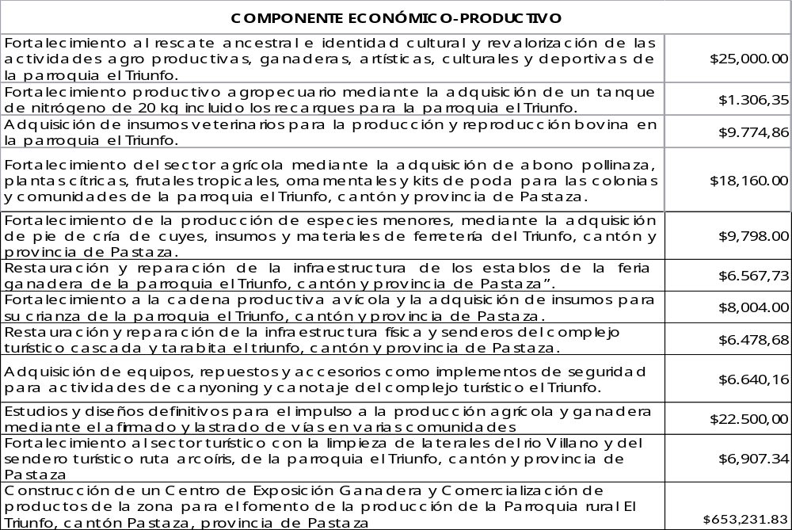
Informe financiero 2025
egresos 2025:

Slide 17
Informe financiero 2025
egresos 2025:
COMPONENTE ASENTAMIENTOS HUMANOS
Adquisición de pinturas, materiales y accesorios para el mejoramiento de los espacios públicos, turísticos, casas comunales y paradas del Triunfo. | $2,806.65
Reparación de la vereda de uso peatonal de la calle santa fe de la parroquia el triunfo, cantón y provincia de Pastaza.. | $6.072,22
Mantenimiento de la infraestructura exterior e interior del edificio del GADPR el Triunfo cantón y provincia de Pastaza. | $6,036.05
Mantenimiento de la casa comunal en la comunidad Kuripakcha, km. 40 via Libertad-Arbolitos-Kuripakcha, perteneciente a la parroquia el Triunfo, cantón y provincia de Pastaza. | $5.997,00

Slide 18

Las imágenes hablan mas que las palabras!!!!
Aquí una muestra del trabajo, acciones y gestiones realizadas en el 2025

Slide 19
COMPONENTE SOCIO-CULTURAL

Slide 20
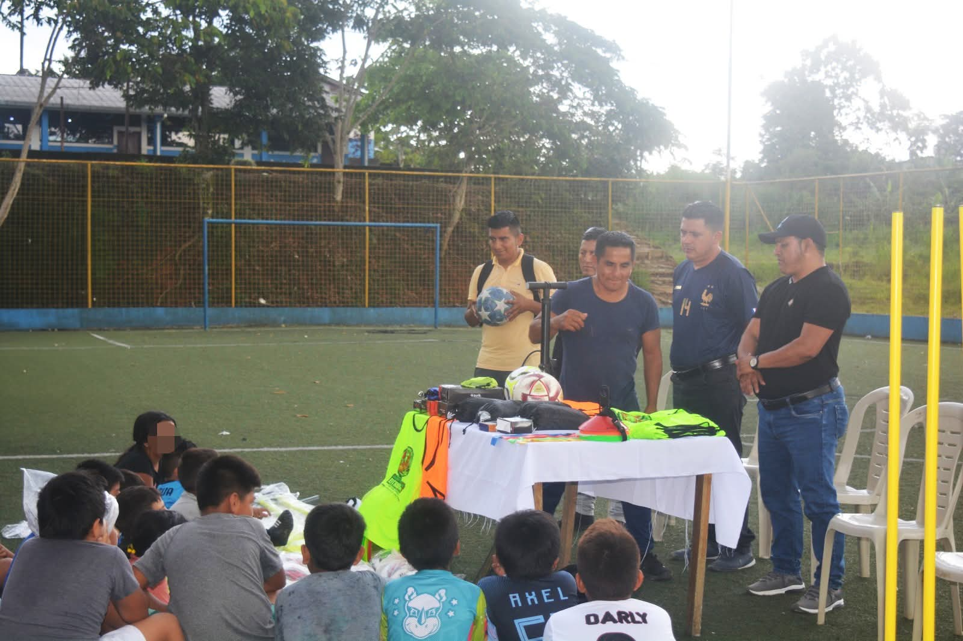
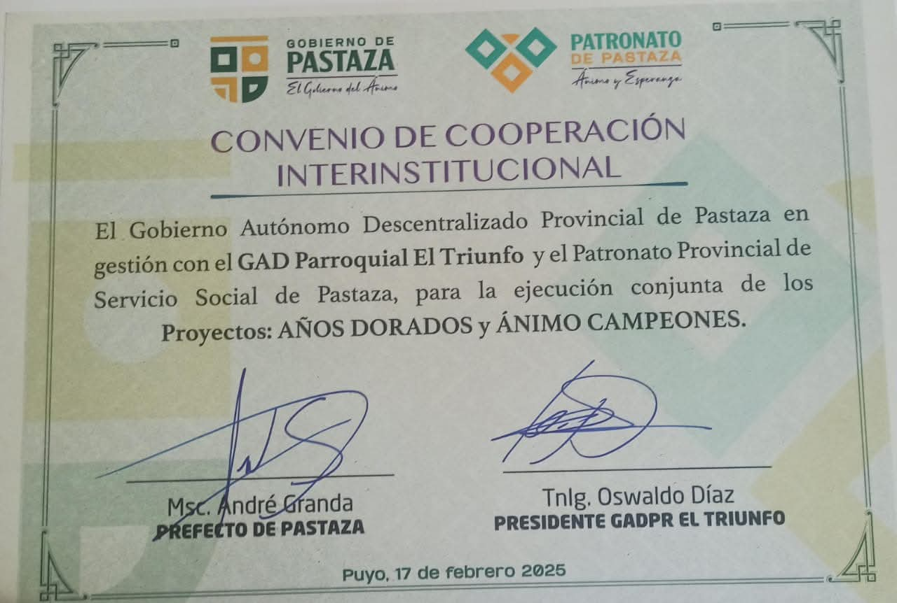
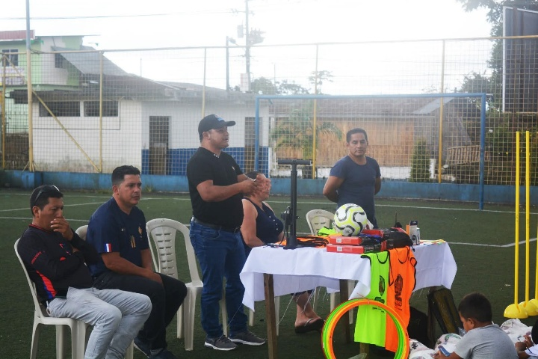
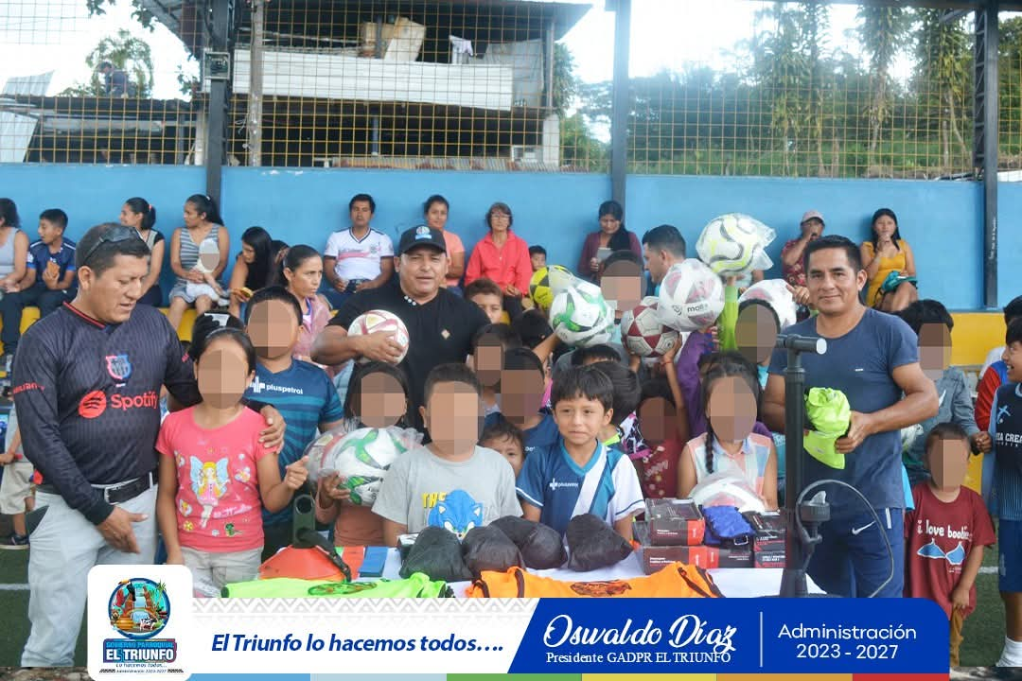
PROYECTO: ADQUISICIÓN DE IMPLEMENTOS DEPORTIVOS PARA LA PROMOCIÓN DEL DEPORTE EN LA PARROQUIA EL TRIUNFO, CANTÓN Y PROVINCIA DE PASTAZA
Ejecutado con un monto de : $ 2,763.50,

Slide 21
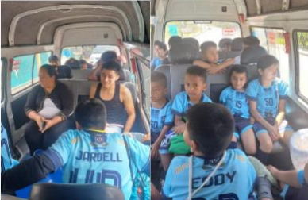
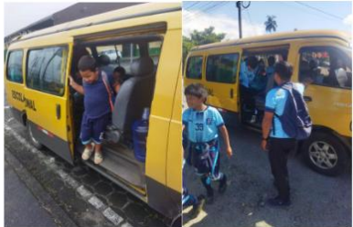
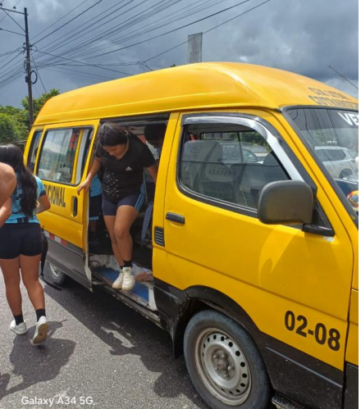
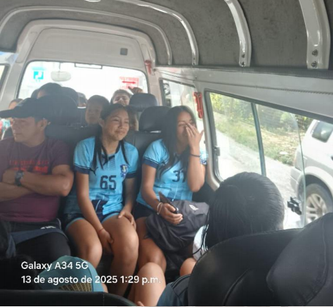
PROYECTO: CONTRATACIÓN DEL SERVICIO DE TRANSPORTE, ALIMENTACIÓN E HIDRATACIÓN PARA LA PARTICIPACIÓN DE LA ESCUELA FORMATIVA DE FUTBOL DE LA PARROQUIA EL TRIUNFO A EVENTOS DEPORTIVOS ORGANIZADOS POR LAS DIFERENTES ESCUELAS FORMATIVAS DE LOS GAD PARROQUIALES
Monto: $ $1,725.0

Slide 22
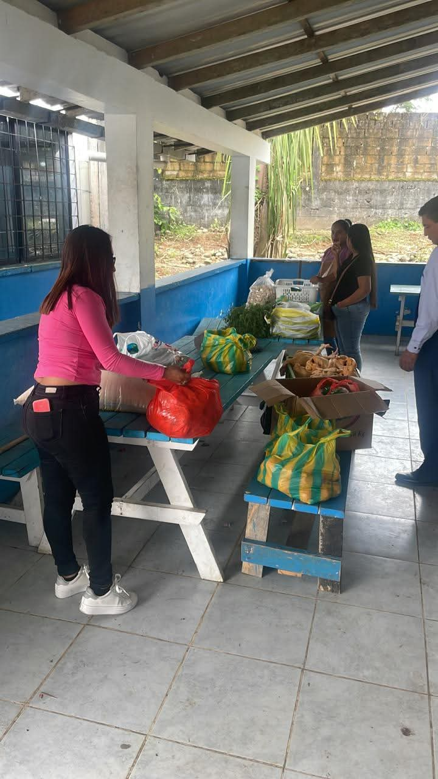
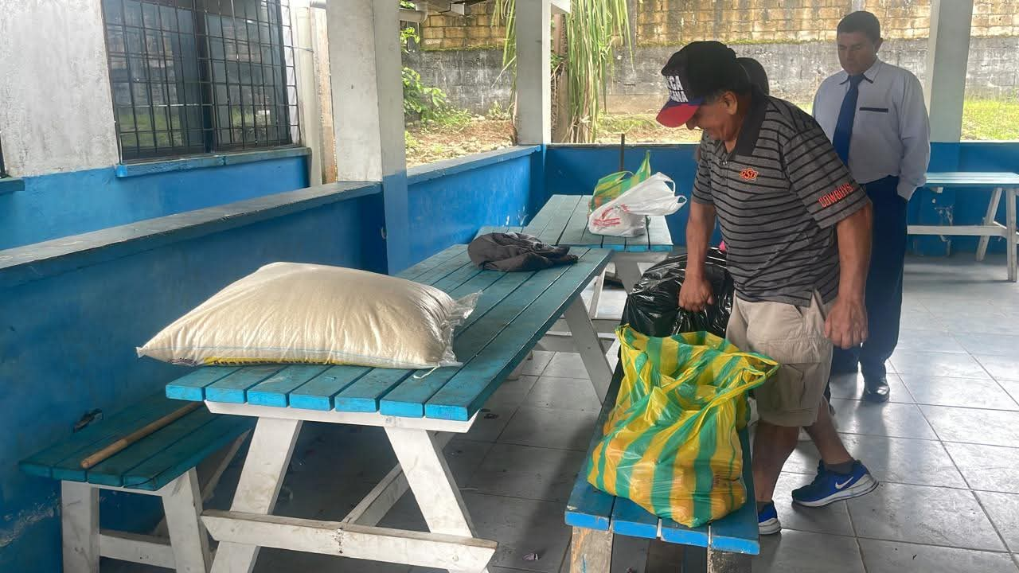
PROYECTO: ADQUISICIÓN DE PRODUCTOS PERECIBLES Y NO PERECIBLES DE PRIMERANECESIDAD PARA LA ALIMENTACIÓN DE NIÑOS, NIÑAS Y ADOLESCENTES DEL SECTOR VULNERABLE DE LA PARROQUIARURAL EL TRIUNFO, CANTÓN Y PROVINCIA DE PASTAZA
Monto: $ 15,615.00

Slide 23
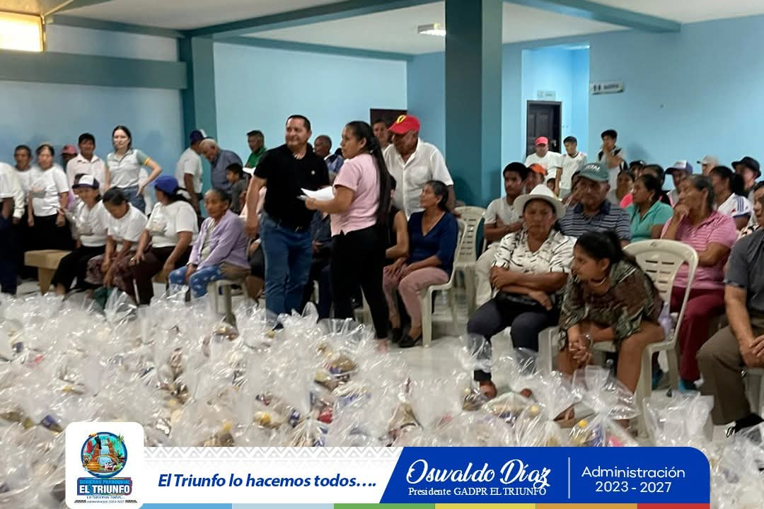
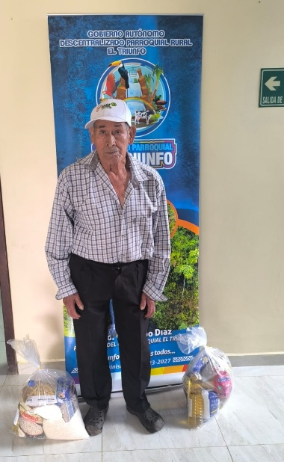
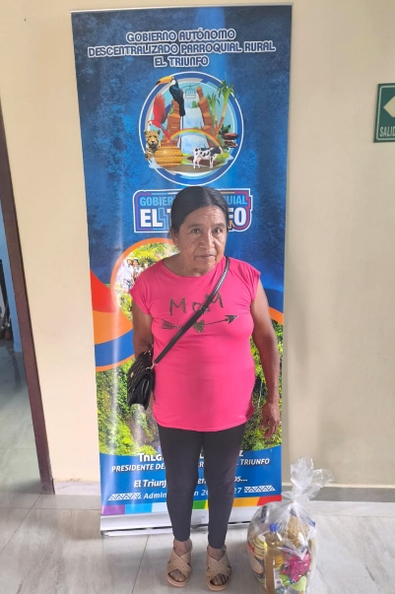
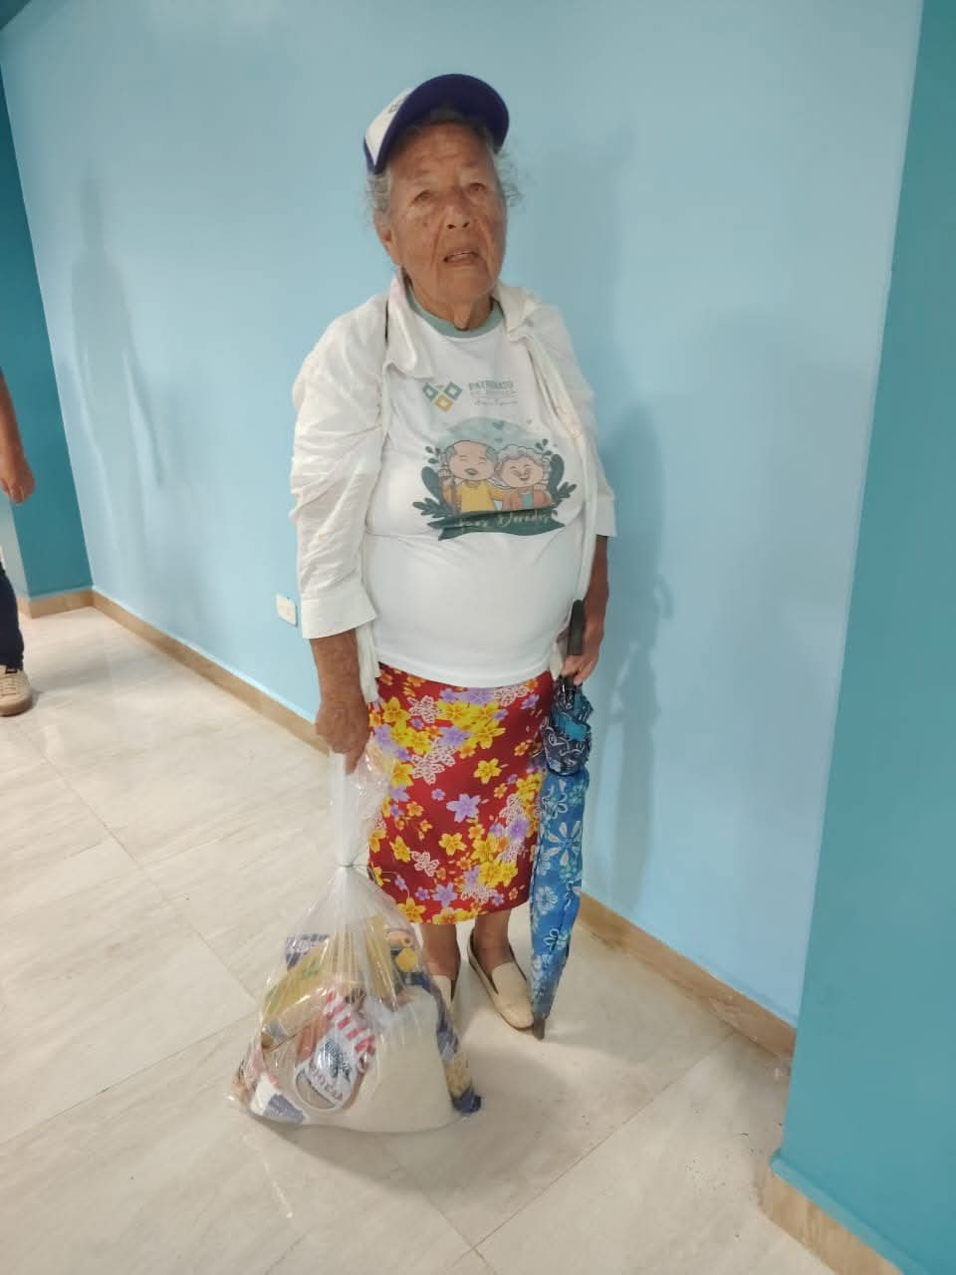
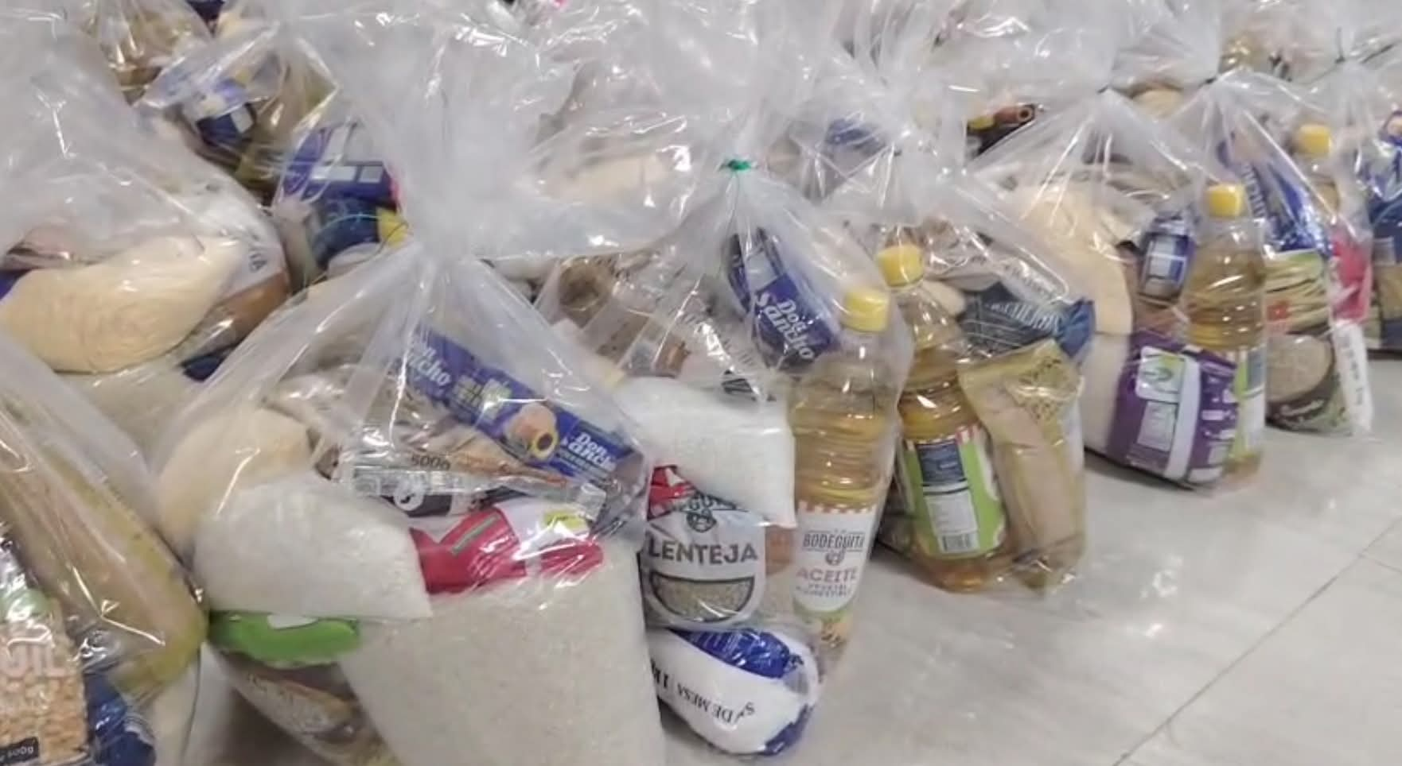
PROYECTO: ADQUISICIÓN DE RACIONES ALIMENTICIAS CON VÍVERES DE PRIMERA NECESIDAD PARA LOS ADULTOS MAYORES Y PERSONAS CON CAPACIDADES ESPECIALES DE LA PARROQUIA EL TRIUNFO, CANTÓN Y PROVINCIA DE PASTAZA
Monto: $ 14,766.00

Slide 24
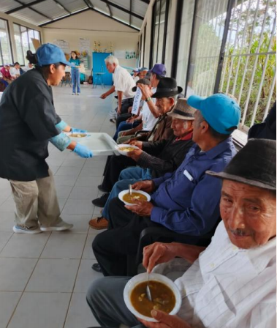
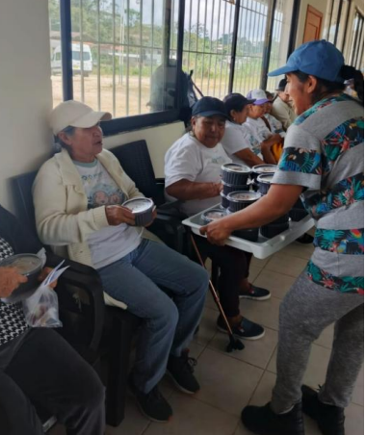
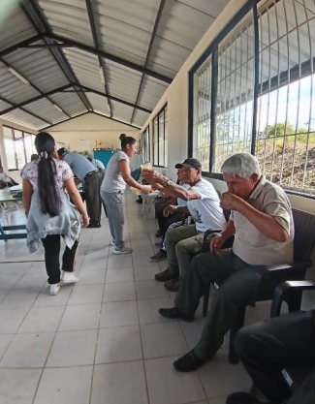
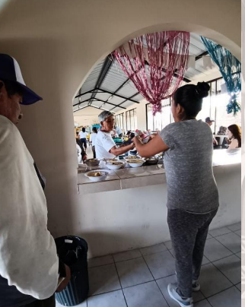
PROYECTO: SERVICIO DE ALIMENTACIÓN MEDIANTE EL CONVENIO INTERINSTITUCIONAL ENTRE EL PATRONATO PROVINCIAL DE PASTAZA AÑOS DORADOS “CORAZONES ALEGRES” Y EL GADPR EL TRIUNFO, PARROQUIA EL TRIUNFO, CANTÓN Y PROVINCIA DE PASTAZA
Monto: $ 4.597,50

Slide 25
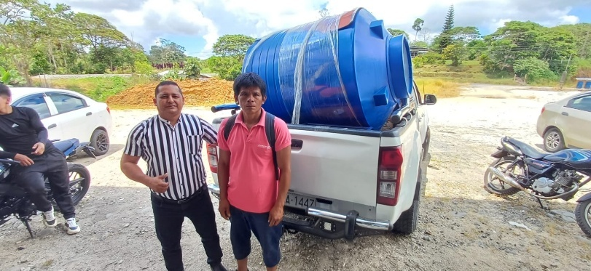
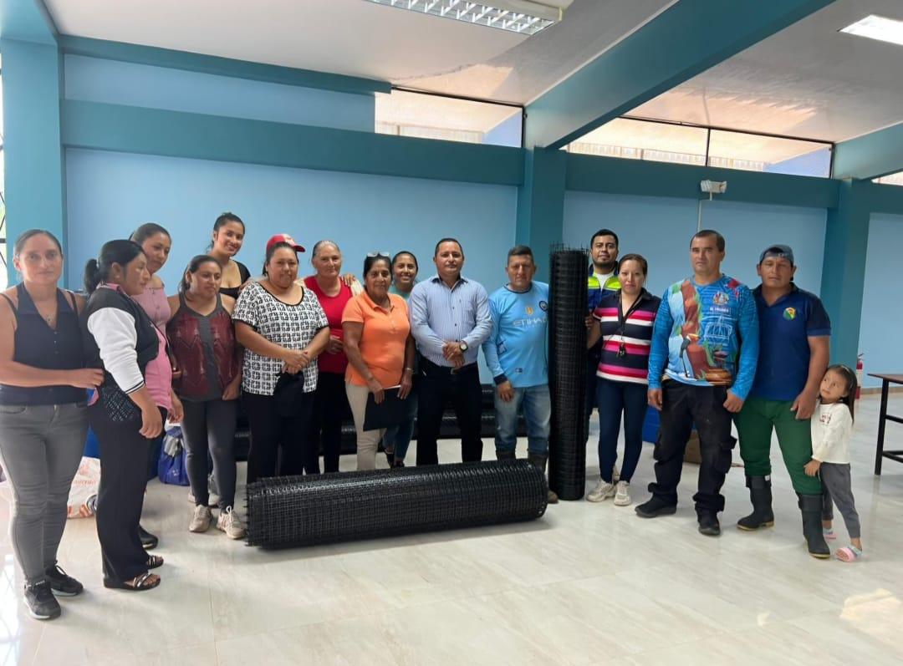
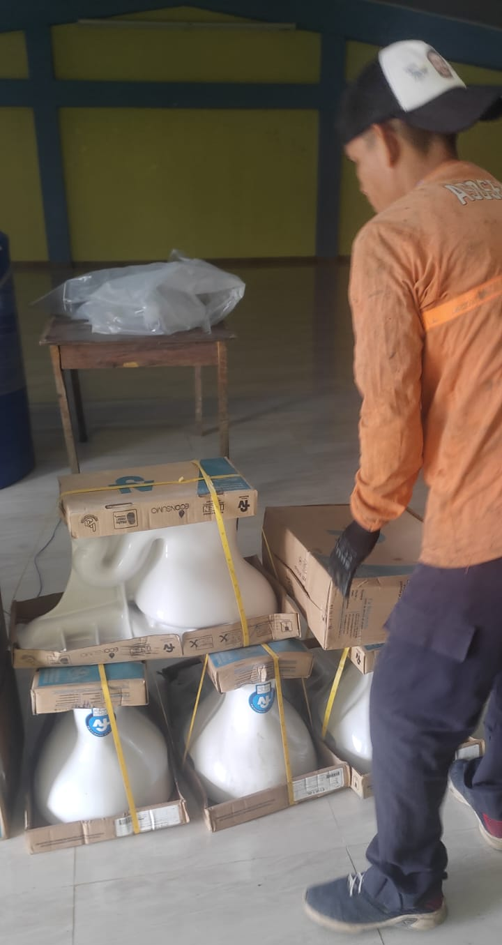
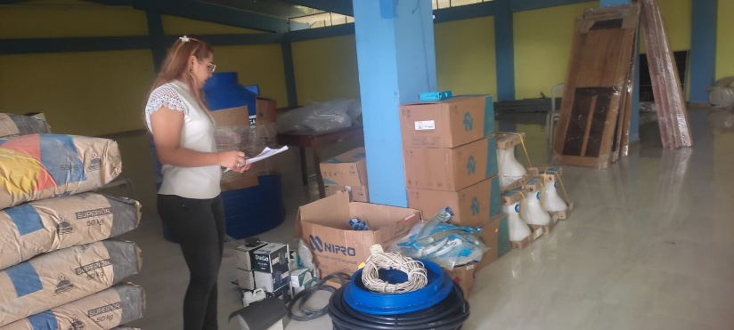
PROYECTO: ADQUISICIÓN DE MATERIALES Y HERRAMIENTAS DE FERRETERÍA Y AGREGADOS PÉTREOS PARA LA REPARACIÓN Y RESTAURACIÓN DE INFRAESTRUCTURAS COMUNALES DE SECTORES, COLONIAS Y LA CABECERA PARROQUIAL DE LA PARROQUIA EL TRIUNFO, CANTÓN Y PROVINCIA DE PASTAZA
Monto: $ 7.167.00

Slide 26
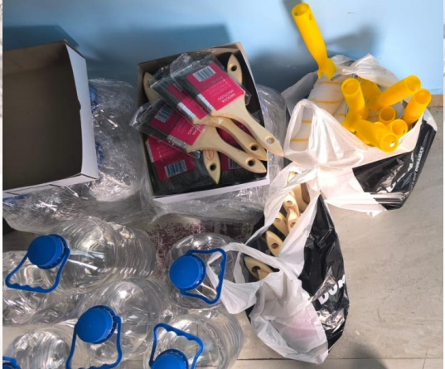
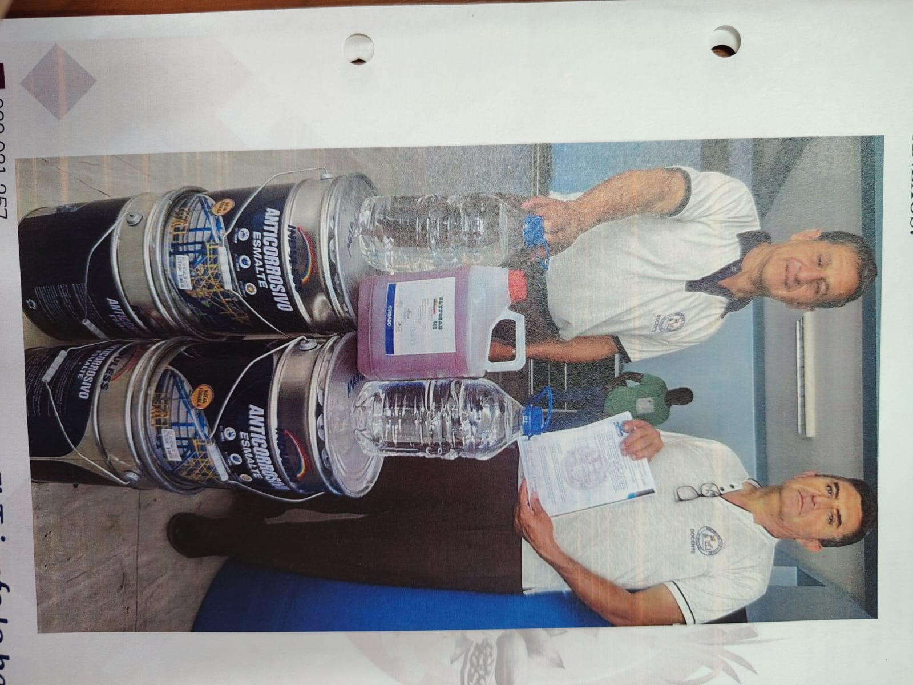
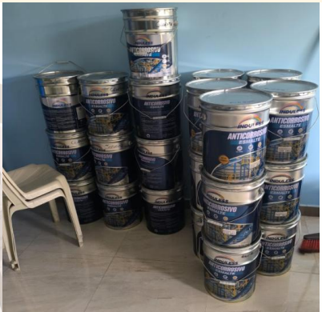
PROYECTO: ADQUISICIÓN DE PINTURAS, MATERIALES Y ACCESORIOS PARA EL MEJORAMIENTO DE LOS ESPACIOS PÚBLICOS, TURISTICOS, CASAS COMUNALES Y PARADAS DE LA COMUNIDADES, BARRIOS Y COLONIAS QUE PERTENECEN A LA PARROQUIA EL TRIUNFO, CANTÓN Y PROVINCIA DE PASTAZA
Monto: $ 2,806.65

Slide 27
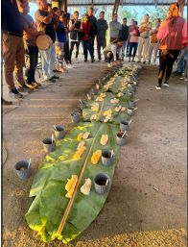
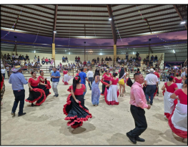
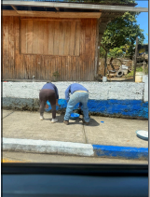
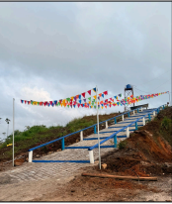
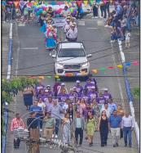
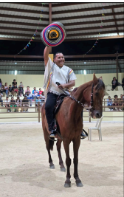
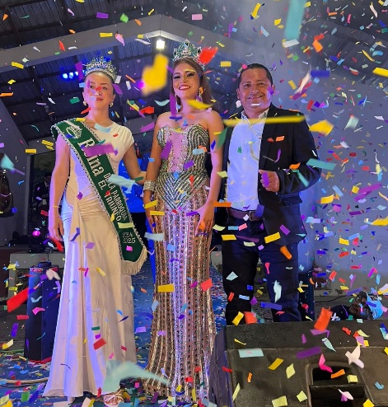
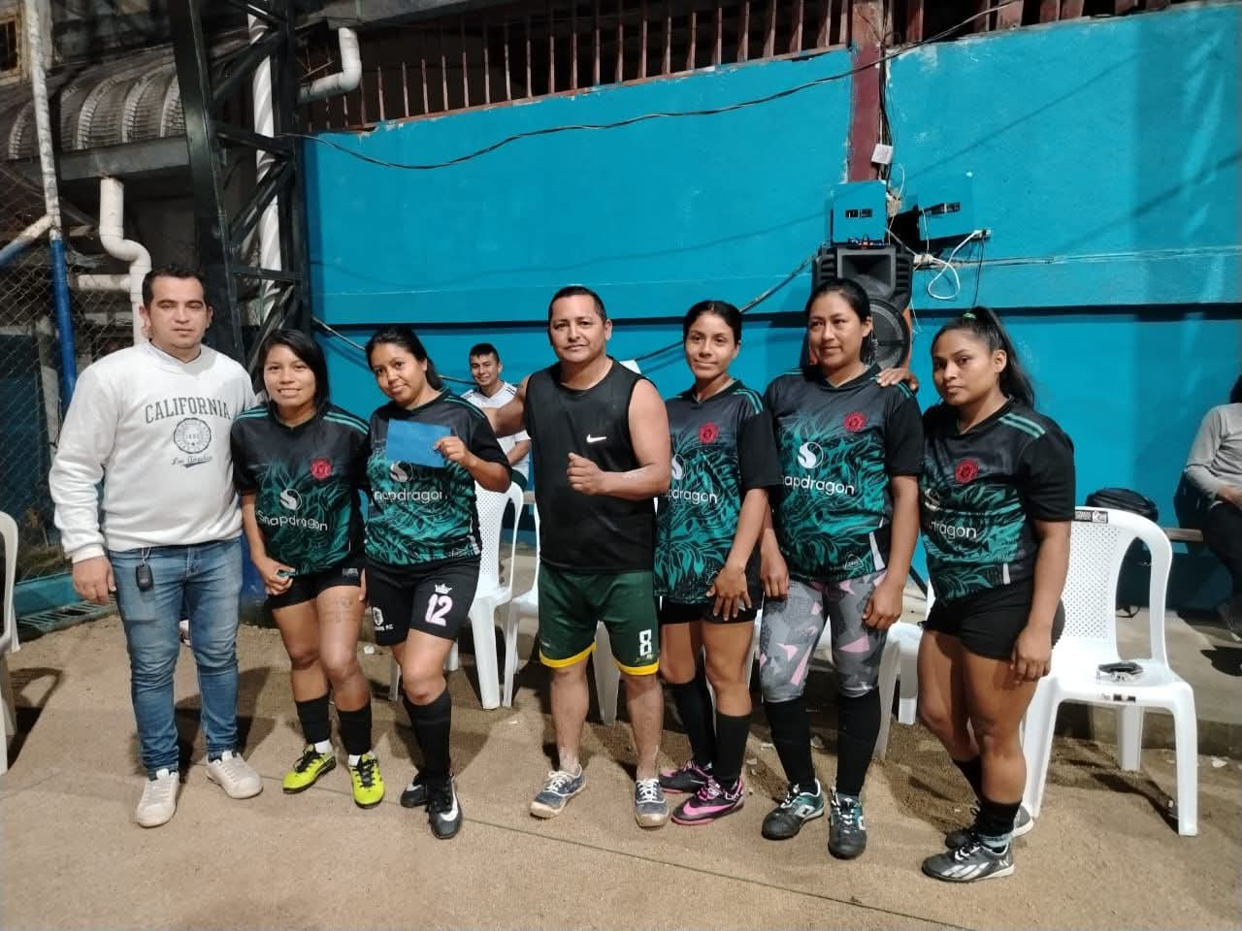
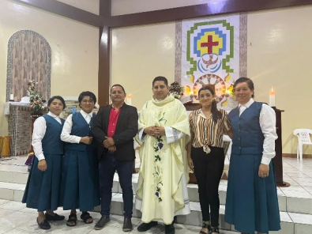
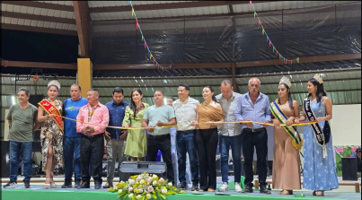
PROYECTO:
FORTALECIMIENTO AL RESCATE ANCESTRAL E IDENTIDAD CULTURAL Y REVALORIZACIÓN DE LAS ACTIVIDADES AGRO PRODUCTIVAS, GANADERA, ARTÍSTICAS, CULTURALES Y DEPORTIVAS DE LA PARROQUIA EL TRIUNFO PARA EL AÑO 2025
Monto: $25,000.00

Slide 28
COMPONENTE ASENTAMIENTOS HUMANOS

Slide 29
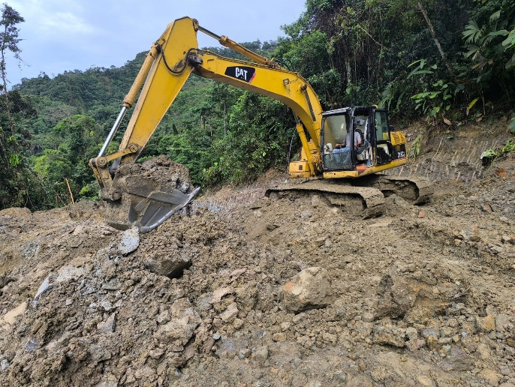
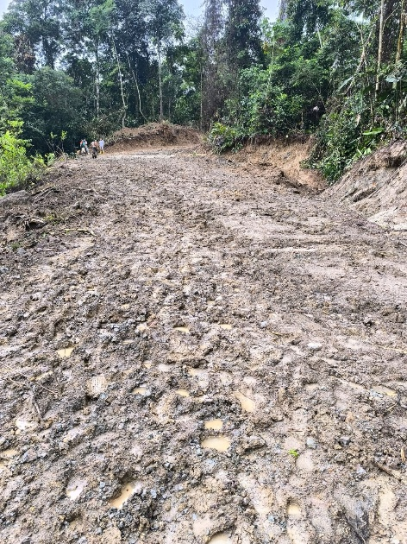
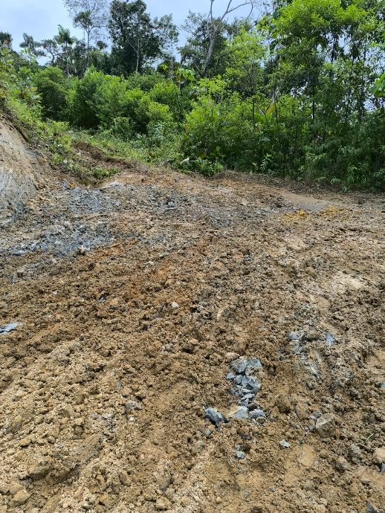
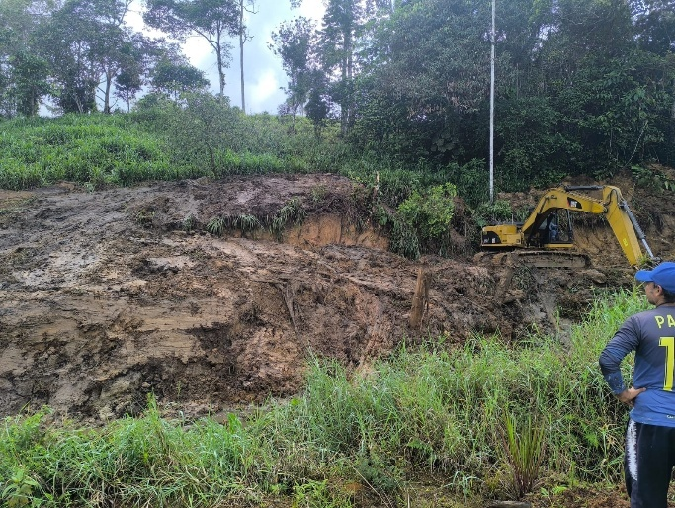
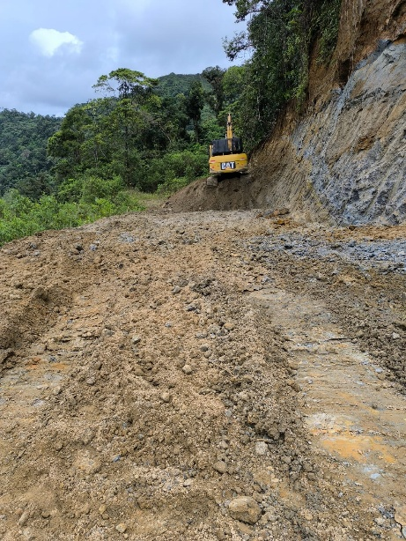
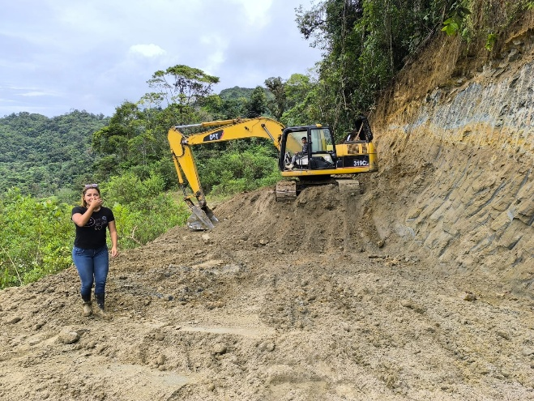
PROYECTO: DESBANQUE, APERTURA Y AFIRMADO DE LAS VÍAS EN LAS COMUNIDADES CONDOR MIRADOR, MIRADOR DE VILLANO, SAN VICENTE DE VILLANO, LA FLORIDA DE LA PARROQUIA EL TRIUNFO, CANTÓN Y PROVINCIA DE PASTAZA
Ejecutado con un monto: $30,000

Slide 30
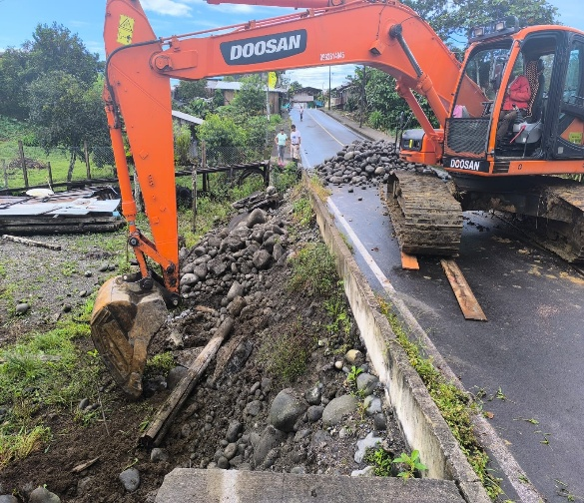
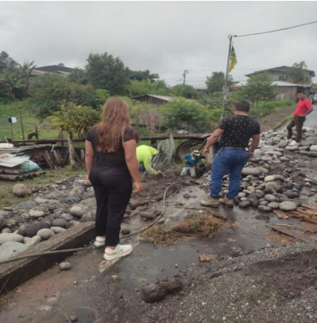
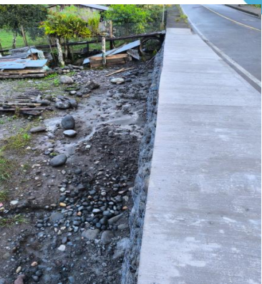
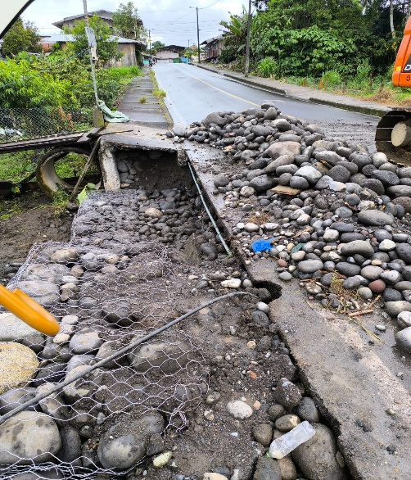
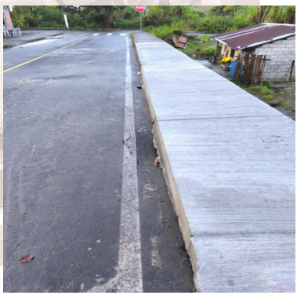
PROYECTO: REPARACIÓN DE LA VEREDA DE USO PEATONAL DE LA CALLE SANTA FE DE LA PARROQUIA EL TRIUNFO, CANTON Y PROVINCIA DE PASTAZA
Monto: 6,460.64

Slide 31








PROYECTO: SERVICIO DE ALQUILER DE MAQUINARIA PESADA PARA TRABAJOS DE EXCAVACIÓN, DESALOJO, AMPLIACIÓN DE VÍAS, RECONFORMACIÓN Y LIMPIEZA DE CUNETAS DE LAS COMUNIDADES KURIPAKCHA, ESFUERZO 2, BARRANQUILLA Y EL SECTOR DE LA FERIA GANADERA PERTENECIENTES A LA PARROQUIA EL TRIUNFO, CANTÓN Y PROVINCIA DE PASTAZA
Monto: $9,200.00

Slide 32





PROYECTO: MANTENIMIENTO DE LA CASA COMUNAL EN LA COMUNIDAD KURIPAKCHA, KM. 40 VIA LIBERTAD-ARBOLITOS-KURIPAKCHA, PERTENECIENTE A LA PARROQUIA EL TRIUNFO, CANTON Y PROVINCIA DE PASTAZA.
Monto: $5,997

Slide 33






PROYECTO: MANTENIMIENTO DE LA INFRAESTRUCTURA EXTERIOR E INTERIOR DEL EDIFICIO DEL GADPR EL TRIUNFO CANTÓN Y PROVINCIA DE PASTAZA.
Monto: $ 6,036.05

Slide 34





PROYECTO: RESTAURACIÓN Y REPARACIÓN DE LA INFRAESTRUCTURA DE LOS ESTABLOS DE LA FERIA GANADERA DE LA PARROQUIA EL TRIUNFO, CANTÓN Y PROVINCIA DE PASTAZA.
Ejecutado con un monto: $ 6.567,73

Slide 35
COMPONENTE ECONÓMICO-PRODUCTIVO

Slide 36


CONSTRUCCIÓN DE UN CENTRO DE EXPOSICIÓN GANADERA Y COMERCIALIZACIÓN DE PRODUCTOS DE LA ZONA PARA EL FOMENTO DE LA PRODUCCIÓN EN LA PARROQUIA RURAL EL TRIUNFO, CANTÓN PASTAZA PROVINCIA DE PASTAZA.
ejecutado con un monto de $653,231.83

Slide 37




Slide 38






PROYECTO: FORTALECIMIENTO DE LA PRODUCCION DE ESPECIES MENORES, MEDIANTE LA ADQUISICION DE PIE DE CRIA DE CUYES, INSUMOS Y MATERIALES DE FERRETERIA PARA LA PARROQUIA EL TRIUNFO, CANTÓN Y PROVINCIA DE PASTAZA.
Monto: 9,798.00

Slide 39




PROYECTO: FORTALECIMIENTO A LA CADENA PRODUCTIVA AVÍCOLA Y LA ADQUISICIÓN DE INSUMOS PARA SU CRIANZA DE LA PARROQUIA EL TRIUNFO, CANTÓN Y PROVINCIA DE PASTAZA.
Monto: $ 8,004.00

Slide 40







PROYECTO: FORTALECIMIENTO DEL SECTOR AGRÍCOLA MEDIANTE LA ADQUISICIÓN DE ABONO (POLLINAZA), PLANTAS CÍTRICAS, FRUTALES TROPICALES, ORNAMENTALES Y KITS DE PODA PARA LASCOLONIAS Y COMUNIDADES DE LA PARROQUIA EL TRIUNFO, CANTÓN Y PROVINCIA DE PASTAZA.
Monto: $ 18,160.00

Slide 41


PROYECTO: ADQUISICION DE INSUMOS VETERINARIOS PARA FORTALECER LA PRODUCCION Y REPRODUCCION GANADERA DE LA PARROQUIA EL TRIUNFO, CANTON Y PROVINCIA DE PASTAZA.
Monto: $11,499.83

Slide 42

PROYECTO: FORTALECIMIENTO PRODUCTIVO AGROPECUARIO MEDIANTE LA ADQUISICIÓN DE UN TANQUE DE NITROGENO DE 20 KG INCLUIDO LOS RECARGUES PARA SEIS MESES PARA LA PARROQUIA EL TRIUNFO, CANTÓN Y PROVINCIA DE PASTAZA.
Monto: $1.306,35

Slide 43


PROYECTO: ADQUISICIÓN DE EQUIPOS, REPUESTOS Y ACCESORIOS COMO IMPLEMENTOS DE SEGURIDAD PARA ACTIVIDADES DE CANYONING Y CANOTAJE DEL COMPLEJO TURÍSTICO CASCADA Y TARABITA EL TRIUNFO, CANTÓN Y PROVINCIA DE PASTAZA.
Monto: $ 7,811.95

Slide 44






PROYECTO: RESTAURACIÓN Y REPARACIÓN DE LA INFRAESTRUCTURA FÍSICA Y SENDEROS DEL COMPLEJO TURÍSTICO CASCADA Y TARABITA EL TRIUNFO, CANTÓN Y PROVINCIA DE PASTAZA.
Monto: $ 7,621.98

Slide 45




PROYECTO: Inauguración y puesta en funcionamiento del Mirador Turístico del barrio
Los Olivos

Slide 46
GESTIONES REALIZADAS POR LA PRESIDENCIA EN BENEFICIO DE LA PARROQUIA

Slide 47

ENTREGA DE EQUIPOS DE VIDEOVIGILANCIA Y SEGURIDAD PARA BENEFICIO DE LA PARROQUIA EL TRIUNFO

Slide 48




FORTALECIMIENTO DE LA CONVIVENCIA CIUDADANA MEDIANTE ACTIVIDADES NAVIDEÑAS PARA LA NIÑEZ Y FAMILIAS CON LA ENTREGA DE CARAMELOS

Slide 49

GESTIONES ANTE EL GOBIERNO CENTRAL PARA FORTALECER LA INVERSIÓN EN LA PARROQUIA EL TRIUNFO EN A CIUDAD DE QUITO

Slide 50



GESTIÓN INTERINSTITUCIONAL PARA LA OBTENCIÓN DE RECURSOS DESTINADOS A PROYECTOS PARROQUIALES 2026

Slide 51



GESTIÓN PARA LA INTERVENCIÓN DEL CAUCE DEL RÍO QUE AFECTABA LA MOVILIDAD, GARANTIZANDO EL TRÁNSITO Y BIENESTAR DE LA COMUNIDAD ARBOLITOS

Slide 52



Aprobación y en proceso de ejecución el Proyecto Estratégico para el Mejoramiento Vial y Fortalecimiento Productivo de la Parroquia El Triunfo denominado: IMPULSO A LA PRODUCCION AGRÍCOLA Y GANADERA MEDIANTE EL AFIRMADO Y LASTRADO DE VÍAS EN VARIAS COMUNIDADES DE ZONA DE INFLUENCIA PETROLERA DIRECTA DE LA PARROQUIA ELTRIUNFO CANTON Y PROVINCIA DE PASTAZA.

Slide 53


APROBACIÓN Y PROCESO DE FIRMA DE LOS CONVENIOS DE LOS PROYECTOS DENOMINADOS:
Adquisición de equipo caminero para rehabilitación, mantenimiento y mejoramiento vial de la parroquia el Triunfo, cantón y provincia de Pastaza
TRACTOR PANTANERO
ESCABADORA 320

Slide 54


Implementación de la cadena productiva de vainilla silvestre (Odorata) como un producto de biocomercio para la colonia Bolívar, parroquia el Triunfo cantón Pastaza, provincia de Pastaza.
A EJECUTARSE CON UN MONTO DE $568.346,27

Slide 55





Slide 56
MUCHAS GRACIAS!!!

